Slide 1
Детское экспериментирование основа поисково- исследовательской деятельности
Муниципальное бюджетное дошкольное образовательное учреждение
детский сад № 39
Мастер-класс для родителей
Подготовила: воспитатель 1 кв.кат. Смыслова Н.А..
Сергиев Посад, 2021 г.

Slide 2
Цель: продемонстрировать родителям некоторые виды экспериментирования с различными материалами.
Задачи:
познакомить со специальными знаниями и практическими умениями в области опытно-экспериментальной деятельности.
Обогащение и обмен опытом по данной теме.

Slide 3
Правила при проведении экспериментов
Установите цель эксперимента (для чего мы проводим опыт).
Подберите материалы (список всего необходимого для проведения опыта).
Обсудите процесс (поэтапные инструкции по проведению эксперимента).
Подведите итоги (точное описание ожидаемого результата).
Объясните почему? Доступными для ребёнка словами.
Помните! При проведении эксперимента главное безопасность вас и вашего ребёнка.

Slide 4
Оборудование и материал
Соль
Лёд
Нитка
Миска с водой
8 деревянных зубочисток
Пипетка
Кусок сахара-рафинада (не быстрорастворимый)
Жидкость для мытья посуды
2 апельсина
Чайная ложка молотого перца
Бумажное полотенце
Воздушный шарик
Шерстяной шарф

Slide 5
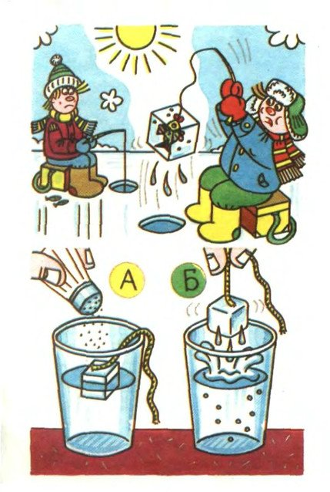
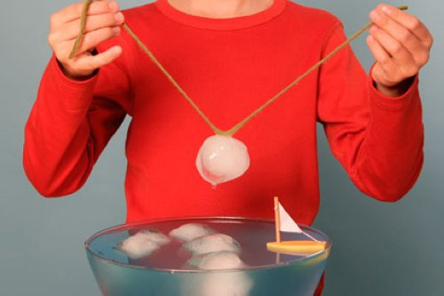
Опыт «Возьми льдинку из воды, не замочив рук»
Для проведения опыта нам понадобиться: нитка, кубик льда, стакан воды, соль.
Опустим лёд в воду.
Нитку положим на край стакана, так что бы один конец лежал на кубике льда, плавающем на поверхности воды.
Насыплем немного соли на лёд и подождём 5-10 минут.
Возьмём за свободный конец нитки и вытащим кубик льда из стакана.
Вывод: соль, попав на лёд, слегка
подтаивает небольшой его участок.
В течении 5-10 минут соль
растворяется в воде, а чистая вода
на поверхности льда вместе с нитью.

Slide 6
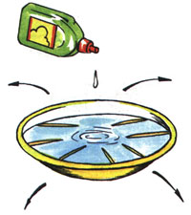
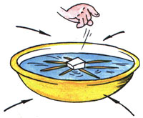
Опыт «Умные зубочистки»
Для проведения этого опыта нам понадобиться: иска с водой, 8 деревянных зубочисток, пипетка, кусок сахара-рафинада, жидкость для мытья посуды.
Располагаем зубочистки в лучиками в миске с водой.
В центр миски опускаем аккуратно опускаем кусок сахара – зубочистки начнут собираться к центру.
Убираем сахар чайной ложкой и капаем пипеткой в центр миски несколько капель жидкости для мытья посуды, - зубочистки «разбегутся».
Вывод: сахар всасывает воду, создавая её движение, перемещающие зубочистки к центру. Мыло, растекаясь по воде, увлекает за собой частички воды, и они заставляют зубочистки «разбегаться».

Slide 7
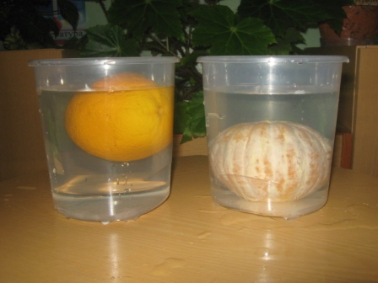
Опыт «Доказать, что в кожуре апельсина есть воздух»
Оборудование: 2 апельсина, большая миска с водой.
Положить апельсин в миску с водой, он будет плавать, если даже его утопить.
Положить очищенный апельсин в миску водой, он утонет.
Вывод: Апельсин не тонет в воде, потому что в его кожуре есть воздух, он удерживает его на поверхности воды.

Slide 8
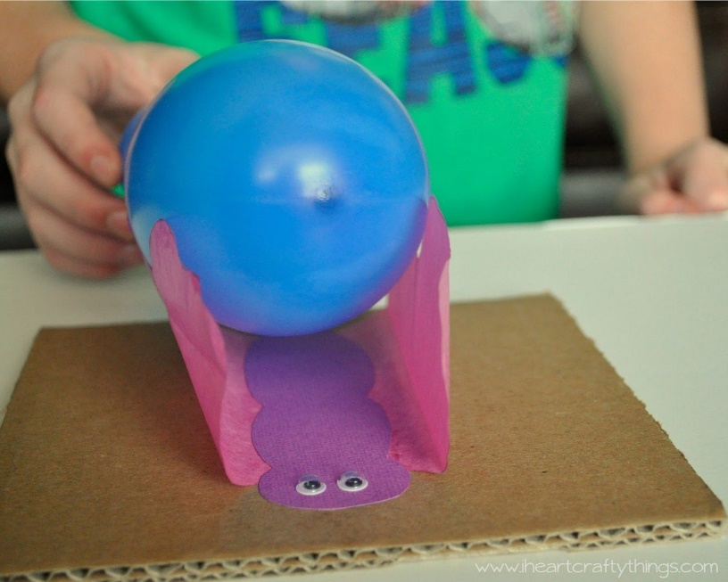
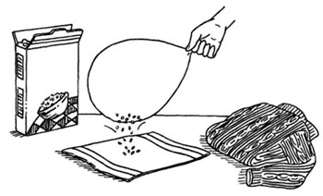
Опыт «Статическое электричество»
Оборудование: чайная ложка молотого перца, чайная ложка соли, бумажное полотенце, воздушный шарик, шерстяной шарф.
На бумажное полотенце высыпаем соль и перец, смешиваем.
Надутый воздушный шарик, потереть о шерстяной шарф и поднести к смеси перца и соли.
Перец прилипнет к шарику, а соль останется на столе.
Вывод: в результате контакта не во всех предметах возможно разделение статических электрических разрядов.

Slide 9
Памятка для родителей
Для успешных занятий экспериментальной деятельностью необходимо наличие обязательных условий:
Желание самого ребёнка.
Благоприятная среда.
Грамотный доброжелательный помощник-взрослый.
Уважаемые родители!
Помните: вы играете роль источника информации наравне с прочими-такими, как книги, фильмы, интернет и др.
Главное слово для родителей «Помочь», но не «Сделать вместо».
Лучше тогда не делать совсем, чем делать вместо ребёнка.
Право свободного выбора источника информации предоставляется ребёнку.

Slide 10
Заключение.
Главное достоинство экспериментов, опытов которые мы проводим с детьми, позволяют ребенку взглянуть на окружающий мир по иному. Он может увидеть новое в известном и поменять точку зрения на предметы, явления, ситуации. Это расширяет границы познавательной деятельности, нужно лишь придать им необходимую направленность. В процессе экспериментирования идет обогащение памяти ребенка, активизируются его мыслительные процессы, так как постоянно возникает необходимость совершать операции анализа и синтеза, сравнения, классификации, обобщения.
Уважаемые, родители, надеюсь, что мастер – класс вам понравился и вы будете вместе со своими детьми проводить такие же и другие экспериментирования с различными материалами.
Спасибо вам большое.
До новых встреч.

Slide 11
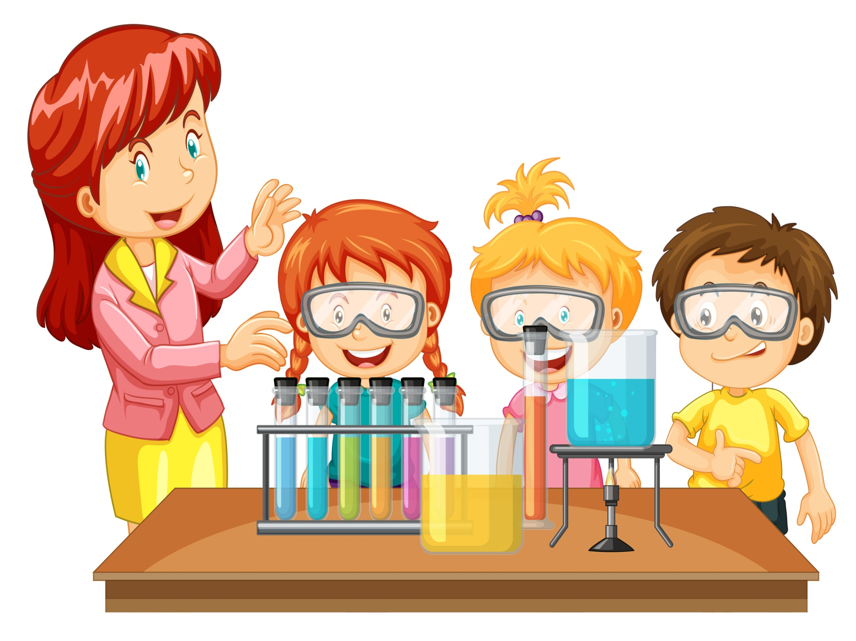
Спасибо за внимание!

